Slide 1
Дождевой червь
Земляны́е или дождевы́е че́рви (лат. Lumbricina) — подотряд малощетинковых червей из отряда Haplotaxida. Обитают на всех континентах, кроме Антарктиды, однако лишь немногие виды изначально имели широкий ареал: распространение ряда представителей произошло за счёт интродукции человеком. Наиболее известные европейские земляные черви относятся к семейству Lumbricidae.

Slide 2
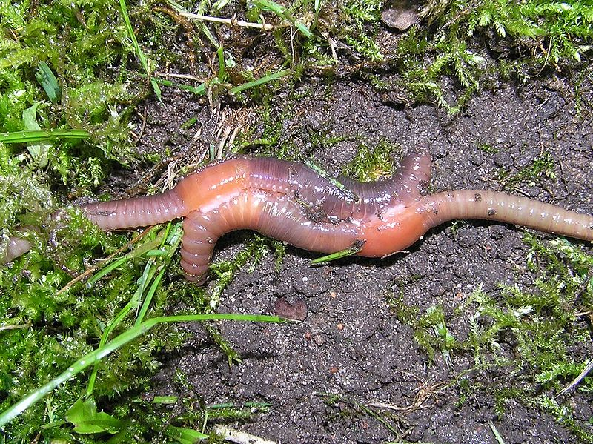
Виды
Виды дождевых червей
По особенностям биологии дождевых червей можно разделить на два типа: к первому относятся черви, питающиеся на поверхности почвы, ко второму — питающиеся в почве. В первом типе можно также выделить подстилочных червей, которые живут в слое подстилки и ни при каких обстоятельствах (даже при пересыхании или промерзании почвы) не опускаются в землю глубже 5—10 сантиметров. К этому же типу относятся почвенно-подстилочные черви, которые проникают в почву глубже 10—20 сантиметров, но только при неблагоприятных условиях, и норные черви, делающие постоянные глубокие ходы (до 1 метра и более), которые они обычно не покидают, а при питании и спаривании высовывают на поверхность почвы только передний конец тела. Второй тип можно разделить на роющих червей, живущих в глубоком горизонте почв, и норных червей, имеющих постоянные ходы, однако питающихся в гумусовом горизонте.
Подстилочные и роющие черви населяют места с переувлажненными почвами — берега водоемов, болотистые почвы, почвы влажных субтропиков. В тундре и в тайге обитают лишь подстилочные и почвенно-подстилочные формы, а в степях — только собственно почвенные. Лучше всего они себя чувствуют в условиях хвойно-широколиственных лесов: в этих зонах обитают все типы люмбрицид.

Slide 3
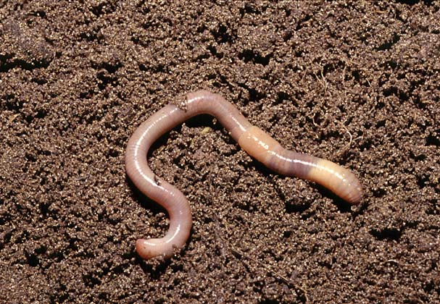
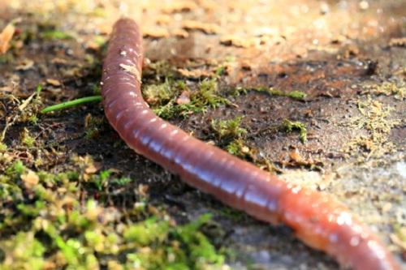
Образ жизни
Образ жизни червей
По образу жизни черви — животные ночные, и ночью можно наблюдать, как они копошатся повсюду в большом количестве, оставаясь при этом своими хвостами в норках. Вытягиваясь, они обшаривают окружающее пространство, захватывают ртом (при этом глотка червя слегка выворачивается наружу, а затем втягивается обратно) сырые опавшие листья и затаскивают их в норки.
Поскольку тело червей необыкновенно растяжимо, да к тому же покрыто слегка загнутыми назад щетинками, они держатся в норке так крепко, что вынуть их из земли, не разорвав на части, очень трудно. Большую часть дня черви остаются в своем жилище. Исключением из этого правила являются больные особи, зараженные личинками паразитической мухи. Такие животные бродят по поверхности почвы среди дня и умирают вне своих нор.

Slide 4
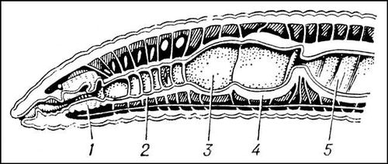
питание
Питание дождевых червей
Дождевые черви всеядны. Они заглатывают огромное количество земли, из которой усваивают органические вещества, точно так же поедают они большое количество всевозможных полусгнивших листьев, за исключением очень твердых или обладающих неприятным для них запахом. При содержании червей в горшках с землей можно наблюдать, как они едят свежие листья некоторых растений.

